Slide 1

Урок математики
Класс
Число: 17.12

Slide 2
1.Найди закономерность:
3, 6, 9, ……, ……
50, 40, 30, ….., …..

Slide 3
2.Замени величины:
2дм4см=….см
3м=….дм
65см=…дм…см
80см=…дм

Slide 4
3.Найдите значение:
36+3= 46-8=
36+30= 46-18=

Slide 5

Прекрасный начат день.
Первым делом гоним лень.
На уроке отвечаем,
Дружно руки поднимаем!

Slide 6
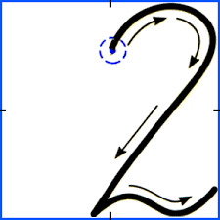
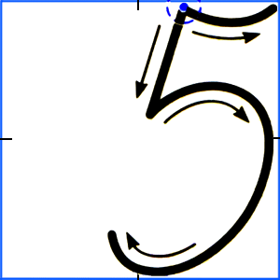
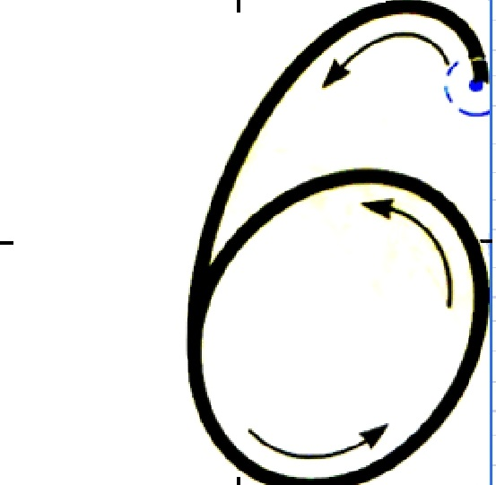
МИНУТКА КАЛЛИГРАФИИ
66,22,62,26

Slide 7
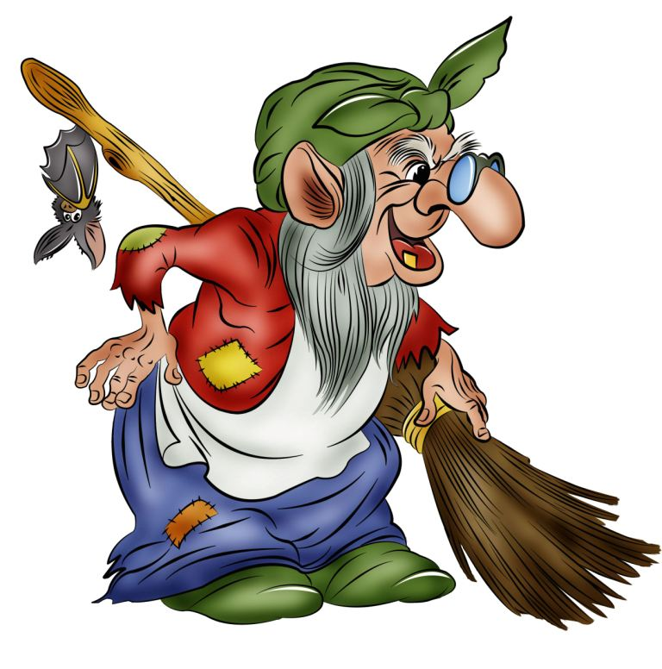

Slide 8

20
36 - = 16
22 + = 30
15 + = 25
90 - = 85
8
10
5

Slide 9
Физминутка с БАБОЙ-ЯГОЙ
https://www.youtube.com/watch?v=TrQbx
_6KnaU

Slide 10
Буквенные выражения

Slide 11
ЦЕЛИ:
1.Узнать, что такое буквенное выражение.
2.Учиться читать, записывать, составлять буквенные выражения и находить их значения.

Slide 12


а ( а)
d (дэ)
х (икс) b (бэ)
с (цэ)
к (ка)
16 -
6 -
15 +
a
k
с
Буквенные выражения

Slide 13
a + 7
b - 10
Выражения, содержащие не только числа, но и буквы, называются буквенными
9 - c
18 - d

Slide 14
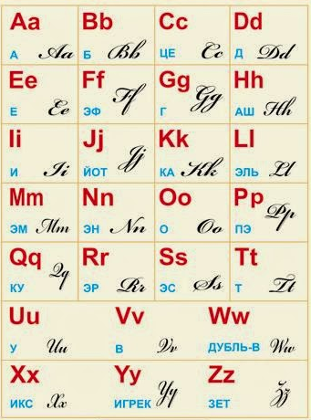
ЛАТИНСКИЙ АЛФАВИТ

Slide 15
• а – «а»
• b – «бэ»
• с – «цэ»
• d – «дэ»
• k – «ка»
• x – «икс»
• y – «игрек»

Slide 16

ФИЗКУЛЬТМИНУТКА

Slide 17

8 + d Сумма чисел 8 и «дэ».
c – 5 Разность чисел «цэ» и 5.
k + 2 Сумма чисел «ка» и 2.
7 – x Разность чисел 7 и «икс».

Slide 18

Буквенное выражение
3 –
Х

Slide 19

3 –
Х
если
x = 3, 2, 0

Slide 20

Вычислить значение буквенного выражения
k + 7
k = 10,то
10 + 7 = 17
k – 7
k = 10,то
10 - 7 = 3

Slide 21
АЛГОРИТМ
1. Прочитать.
2. Записать.
3. Подставить значение буквы в выражение.
4. Вычислить.

Slide 22

Найдите значение выражения а + 8, если а = 9
2. Найдите значение выражения d – 6, если d = 15

Slide 23
ЗАДАЧА
Было -
Истратила –
Осталось –
50 р. и 10 р.
30 р.
?
Записать решение выражением
(50 + 10) – 30 = 30 (р.)
(50 - 30) + 10 = 30 (р.)
Ответ: у мамы осталось 30 рублей.

Slide 24
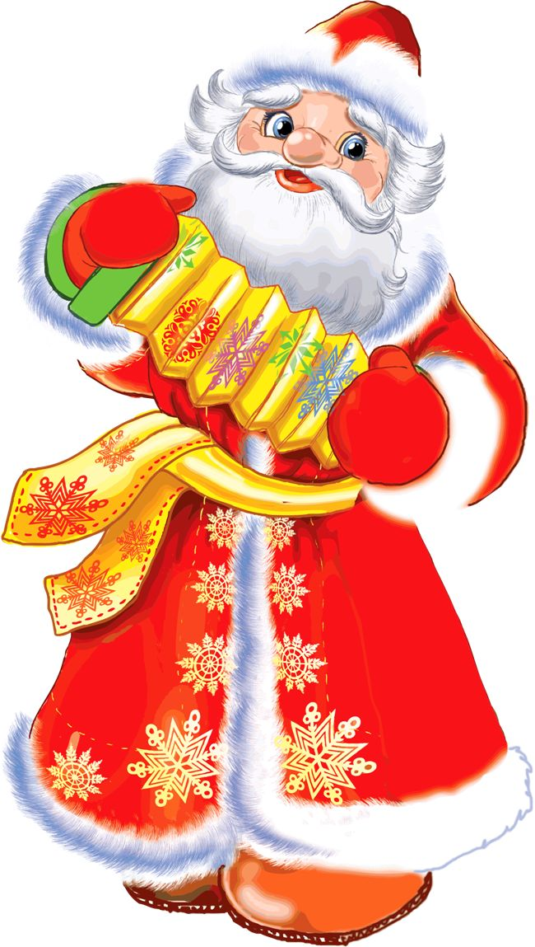
Молодцы!

Slide 25
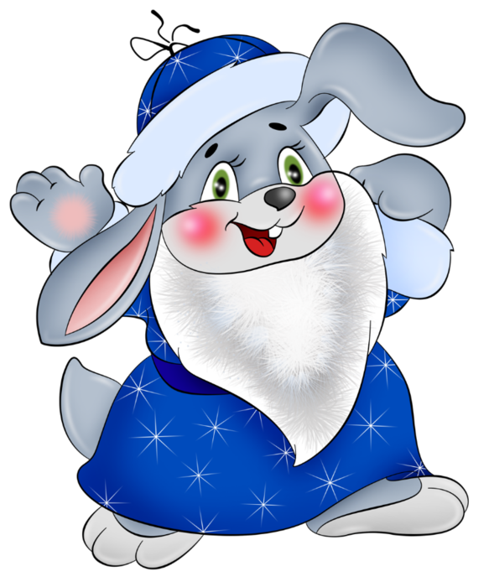
Самооценка
Всё ясно!
***
Почти понятно!
**
Остались ???
*

Slide 26
РЕФЛЕКСИЯ
Я узнал - …
Я научился - …
Я понял - …
Мне было интересно - …
Мне было трудно - …

Slide 27


ДОМАШНЕЕ ЗАДАНИЕ
Прочитать латинский алфавит
стр. 96
Решить буквенные выражения под красной
чертой стр. 77

Slide 28

Молодцы!
Спасибо за урок!

